Slide 1
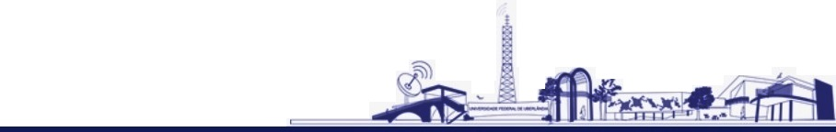
Arquitetura e Organização de Computadores I
Prof. Pedro Frosi Rosa, PhD
Professor Titular
MEHAR Group
Faculdade de Ciência da Computação
Universidade Federal de Uberlândia

Slide 2
Objetivo do Curso
Apresentar os conceitos básicos de arquitetura de computadores;
Compreender a arquitetura do conjunto de instruções;
Compreender como os elementos processador, memória principal e dispositivos de entrada e saída se interrelacionam;
Exercitar estes conceitos utilizando a linguagem assembly;
Compreender como se dá a execução de um programa.

Slide 3
Ementa do Curso
Histórico da Evolução dos Computadores Digitais;
Organização Estruturada de Computadores;
Arquitetura Von Neumman:
  Unidade Central de Processamento,
  Memória Principal e
  Unidade de I/O;
Níveis de Máquinas Virtuais;
Nível de Microarquitetura;
Arquitetura do Conjunto de Instruções;
Programação em Linguagem de Máquina (assembly).

Slide 4
Plano do Curso
Evolução das arquiteturas de computadores
Organização Estruturada de Computadores
Nível de Microarquitetura
Conjunto de Instruções (ISA)
Nível de linguagem Assembly

Slide 5
Bibliografia
STALLINGS, W. Computer Organization and Architecture: Designing for Performance. Prentice Hall, Upper Saddle River, NJ, 682p. 5th Edition,1999.
PATTERSON, D.; HENNESSY, J. L.; Computer Organization and Design: the Hardware/Software Interface. Morgan Kaufmann Series, 4th Edition, 2009.

Slide 6
Sistema de Avaliação
Duas Provas
  1ª. Prova: 29/05/2017 – Valor 35 pontos
  2ª. Prova: 25/07/2017 – Valor 45 pontos
Participação: 20 pontos
  Sala de aula: Assiduidade, pontualidade, pró-atividade
  Para casa: leituras, programas, resenhas
  Projeto

Slide 7
Google Groups
https://groups.google.com/d/forum/gbc036-20171

